Slide 1
Doosan Robotics
Study
2025.03.26
이재호

Slide 2
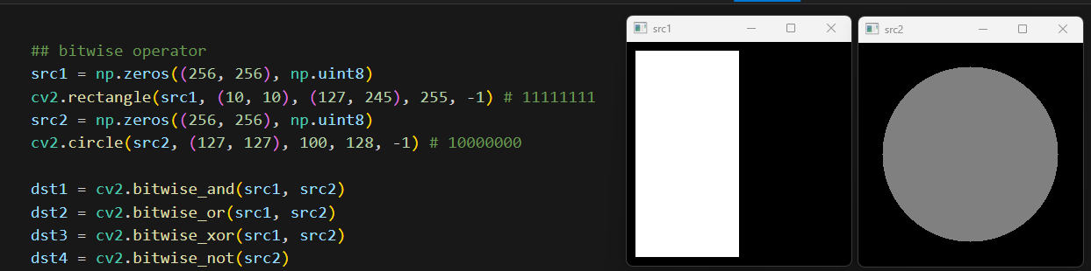
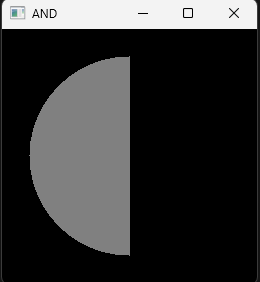
1
bitwise
OpenCV – bitwise operator
bitwise_and
Bitwise_or
Bitwise_xor
Bitwise_not

Slide 3
1
bitwise
OpenCV – bitwise operator
bitwise_and
Bitwise_or
Bitwise_xor
Bitwise_not
1 | 1 | 1 | 1 | 1 | 1 | 1 | 1
0 | 0 | 0 | 0 | 0 | 0 | 0 | 0
1 | 0 | 0 | 0 | 0 | 0 | 0 | 0

Slide 4
1
bitwise
OpenCV – bitwise operator
bitwise_and
Bitwise_or
Bitwise_xor
Bitwise_not
1 | 1 | 1 | 1 | 1 | 1 | 1 | 1
0 | 0 | 0 | 0 | 0 | 0 | 0 | 0
1 | 0 | 0 | 0 | 0 | 0 | 0 | 0

Slide 5
1
bitwise
OpenCV – bitwise operator And_bit_operation
1
0 | 0 | 0 | 0 | 0 | 0 | 0 | 0
4
0 | 0 | 0 | 0 | 0 | 0 | 0 | 0
&
0 | 0 | 0 | 0 | 0 | 0 | 0 | 0
&
1 | 0 | 0 | 0 | 0 | 0 | 0 | 0
0 | 0 | 0 | 0 | 0 | 0 | 0 | 0
0 | 0 | 0 | 0 | 0 | 0 | 0 | 0
2
1 | 1 | 1 | 1 | 1 | 1 | 1 | 1
5
0 | 0 | 0 | 0 | 0 | 0 | 0 | 0
&
0 | 0 | 0 | 0 | 0 | 0 | 0 | 0
&
0 | 0 | 0 | 0 | 0 | 0 | 0 | 0
0 | 0 | 0 | 0 | 0 | 0 | 0 | 0
0 | 0 | 0 | 0 | 0 | 0 | 0 | 0
3
1 | 1 | 1 | 1 | 1 | 1 | 1 | 1
&
1 | 0 | 0 | 0 | 0 | 0 | 0 | 0
1
2
3
4
5
1 | 0 | 0 | 0 | 0 | 0 | 0 | 0

Slide 6
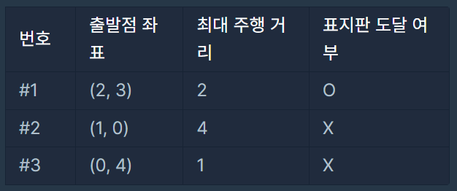
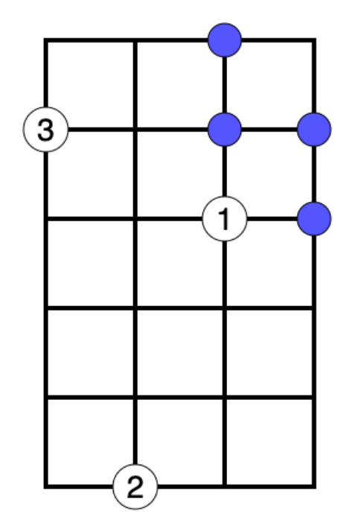
2
미로 주행 테스트
문제 포인트
Map size: 5x5, 유물 7가지 1부터 7로 표현
전략: 문제에서 주어지는 조건에 맞는 점들을 각 번호에 대해서 찾고 집합으로 추가한 후에 교집합 처리해서 정답 찾으면 되겠다.
https://school.programmers.co.kr/learn/courses/30/lessons/214295

Slide 7
2
미로 주행 테스트
문제 포인트
Map size: 5x5, 유물 7가지 1부터 7로 표현
번호 1: 주행거리 2 이내에 있는 모든 점들
1
1
1
1
1
1
1
1
1
1
1
1
https://school.programmers.co.kr/learn/courses/30/lessons/214295

Slide 8
2
미로 주행 테스트
문제 포인트
Map size: 5x5, 유물 7가지 1부터 7로 표현
번호 2로부터 거리가 4보다 큰 점들
2
2
2
2
2
2
2
https://school.programmers.co.kr/learn/courses/30/lessons/214295

Slide 9
2
미로 주행 테스트
문제 포인트
Map size: 5x5, 유물 7가지 1부터 7로 표현
번호 3로부터 거리가 1보다 큰 점들
3
3
3
3
3
3
3
3
3
3
3
3
3
3
3
3
3
3
3
3
https://school.programmers.co.kr/learn/courses/30/lessons/214295

